Slide 1
Архитектура программных систем
Структурные паттерны проектирования
Фасад
К.т.н. Егоров А.А.
Notes:
https://refactoring.guru/ru/design-patterns/factory-method

Slide 2
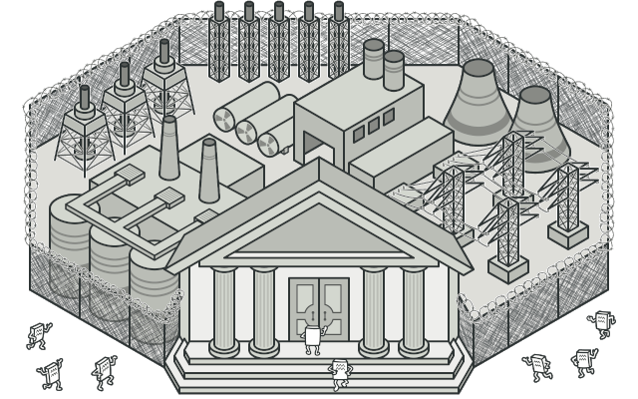
Фасад
Фасад — это структурный паттерн проектирования, который предоставляет простой интерфейс к сложной системе классов, библиотеке или фреймворку.
Предоставляет унифицированный интерфейс вместо набора интерфейсов некоторой подсистемы
Фасад определяет интерфейс более высокого уровня, который упрощает использование подсистемы
Notes:
Вашему коду приходится работать с большим количеством объектов некой сложной библиотеки или фреймворка. Вы должны самостоятельно инициализировать эти объекты, следить за правильным порядком зависимостей и так далее.
В результате бизнес-логика ваших классов тесно переплетается с деталями реализации сторонних классов. Такой код довольно сложно понимать и поддерживать.

Slide 3
Решение
Фасад — это простой интерфейс для работы со сложной подсистемой, содержащей множество классов.
Фасад может иметь урезанный интерфейс, не имеющий 100% функциональности, которой можно достичь, используя сложную подсистему напрямую. Но он предоставляет именно те фичи, которые нужны клиенту, и скрывает все остальные.
Notes:
Фасад полезен, если вы используете какую-то сложную библиотеку со множеством подвижных частей, но вам нужна только часть её возможностей.
К примеру, программа, заливающая видео котиков в социальные сети, может использовать профессиональную библиотеку сжатия видео. Но все, что нужно клиентскому коду этой программы — простой метод encode(filename, format). Создав класс с таким методом, вы реализуете свой первый фасад.

Slide 4
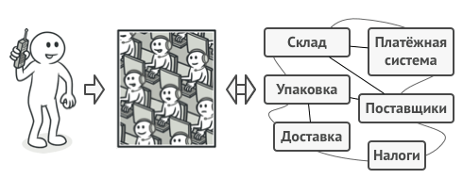
Аналогия из жизни
Notes:
Когда вы звоните в магазин и делаете заказ по телефону, сотрудник службы поддержки является вашим фасадом ко всем службам и отделам магазина. Он предоставляет вам упрощённый интерфейс к системе создания заказа, платёжной системе и отделу доставки.

Slide 5
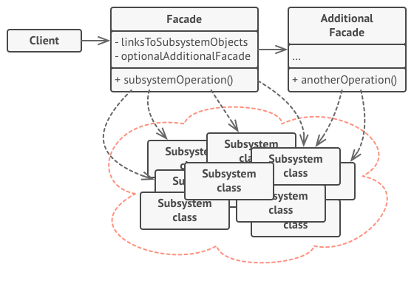
Структура
Notes:
Фасад предоставляет быстрый доступ к определённой функциональности подсистемы. Он «знает», каким классам нужно переадресовать запрос, и какие данные для этого нужны.
Дополнительный фасад можно ввести, чтобы не «захламлять» единственный фасад разнородной функциональностью. Он может использоваться как клиентом, так и другими фасадами.
Сложная подсистема состоит из множества разнообразных классов. Для того, чтобы заставить их что-то делать, нужно знать подробности устройства подсистемы, порядок инициализации объектов и так далее.
Классы подсистемы не знают о существовании фасада и работают друг с другом напрямую.
Клиент использует фасад вместо прямой работы с объектами сложной подсистемы.

Slide 6
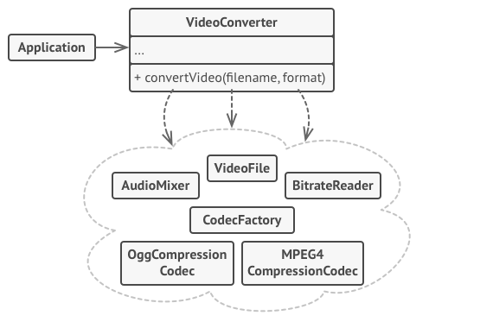
Notes:
В этом примере Фасад упрощает работу со сложным фреймворком видеоконвертации.
Пример изоляции множества зависимостей в одном фасаде.
Вместо непосредственной работы с дюжиной классов, фасад предоставляет коду приложения единственный метод для конвертации видео, который сам заботится о том, чтобы правильно сконфигурировать нужные объекты фреймворка и получить требуемый результат.

Slide 7
namespace Library
{
internal class SubsystemA
{
internal string A1()
{
return "Subsystem A, Method A1\n";
}
internal string A2()
{
return "Subsystem A, Method A2\n";
}
}
internal class SubsystemB
{
internal string B1()
{
return "Subsystem B, Method B1\n";
}
}
internal class SubsystemC
{
internal string C1()
{
return "Subsystem C, Method C1\n";
}
}
}
public class Facade
{
Library.SubsystemA a = new Library.SubsystemA();
Library.SubsystemB b = new Library.SubsystemB();
Library.SubsystemC c = new Library.SubsystemC();
public void Operation1()
{
Console.WriteLine("Operation 1\n" +
a.A1() +
a.A2() +
b.B1());
}
public void Operation2()
{
Console.WriteLine("Operation 2\n" +
b.B1() +
c.C1());
}
}
class Program
{
static void Main(string[] args)
{
Facade facade = new Facade();
facade.Operation1();
facade.Operation2();
// Wait for user
Console.Read();
}
}

Slide 8
Применимость
Когда вам нужно представить простой или урезанный интерфейс к сложной подсистеме.
Когда вы хотите разложить подсистему на отдельные слои.
Notes:
Когда вам нужно представить простой или урезанный интерфейс к сложной подсистеме.
Часто подсистемы усложняются по мере развития программы. Применение большинства паттернов приводит к появлению меньших классов, но в бóльшем количестве. Такую подсистему проще повторно использовать, настраивая её каждый раз под конкретные нужды, но вместе с тем, применять подсистему без настройки становится труднее. Фасад предлагает определённый вид системы по умолчанию, устраивающий большинство клиентов.
Когда вы хотите разложить подсистему на отдельные слои.
Используйте фасады для определения точек входа на каждый уровень подсистемы. Если подсистемы зависят друг от друга, то зависимость можно упростить, разрешив подсистемам обмениваться информацией только через фасады.
Например, возьмём ту же сложную систему видеоконвертации. Вы хотите разбить её на слои работы с аудио и видео. Для каждой из этих частей можно попытаться создать фасад и заставить классы аудио и видео обработки общаться друг с другом через эти фасады, а не напрямую.

Slide 9
Шаги реализации
Определите, можно ли создать более простой интерфейс, чем тот, который предоставляет сложная подсистема. Вы на правильном пути, если этот интерфейс избавит клиента от необходимости знать о подробностях подсистемы.
Создайте класс фасада, реализующий этот интерфейс. Он должен переадресовывать вызовы клиента нужным объектам подсистемы. Фасад должен будет позаботиться о том, чтобы правильно инициализировать объекты подсистемы.
Вы получите максимум пользы, если клиент будет работать только с фасадом. В этом случае изменения в подсистеме будут затрагивать только код фасада, а клиентский код останется рабочим.
Если ответственность фасада начинает размываться, подумайте о введении дополнительных фасадов.
Notes:
Определите, можно ли создать более простой интерфейс, чем тот, который предоставляет сложная подсистема. Вы на правильном пути, если этот интерфейс избавит клиента от необходимости знать о подробностях подсистемы.
Создайте класс фасада, реализующий этот интерфейс. Он должен переадресовывать вызовы клиента нужным объектам подсистемы. Фасад должен будет позаботиться о том, чтобы правильно инициализировать объекты подсистемы.
Вы получите максимум пользы, если клиент будет работать только с фасадом. В этом случае изменения в подсистеме будут затрагивать только код фасада, а клиентский код останется рабочим.
Если ответственность фасада начинает размываться, подумайте о введении дополнительных фасадов.

Slide 10
Преимущества
Изолирует клиентов от компонентов подсистемы.
Недостатки
Фасад рискует стать божественным объектом, привязанным ко всем классам программы.
Уменьшает зависимость между подсистемой и клиентами

Slide 11
Вопросы?

Slide 12
Название и классификация
Фасад – паттерн, структурирующий объекты

Slide 13
Мотивация
Разбиение на подсистемы облегчает проектирование сложной системы
Общая цель всякого проектирования – свести к минимуму зависимость подсистем друг от друга и обмен информацией между ними
Один из способов решения этой задачи – введение объекта фасад, предоставляющий единый упрощенный интерфейс к более сложным системным средствам

Slide 14
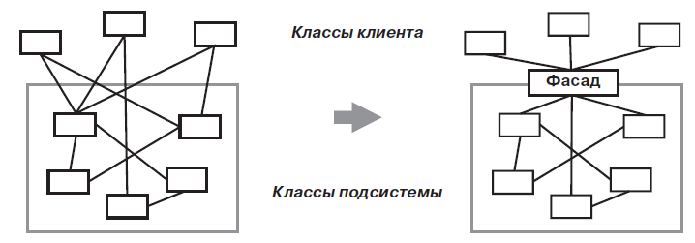

Slide 15
Пример
Компилятор
Scanner (лексический анализатор)
Parser (синтаксический анализатор)
ProgramNode (узел программы)
BytecodeStream (поток байтовых кодов)
ProgramNodeBuilder (строитель узла программы)
Notes:
183
Некоторым специализированным приложениям, возможно,
понадобится прямой доступ к этим классам. Но для большинства клиентов ком
пилятора такие детали, как синтаксический разбор и генерация кода, обычно не
нужны; им просто требуется откомпилировать некоторую программу. Для таких
клиентов применение мощного, но низкоуровневого интерфейса подсистемы ком
пиляции только усложняет задачу

Slide 16
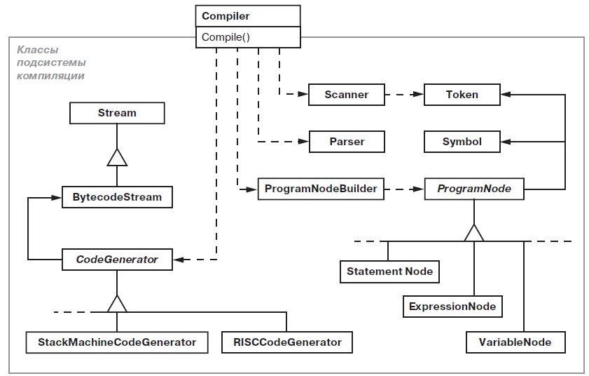
Notes:
Чтобы предоставить интерфейс более высокого уровня, изолирующий клиен
та от этих классов, в подсистему компиляции включен также класс Compiler
(компилятор). Он определяет унифицированный интерфейс ко всем возможнос
тям компилятора. Класс Compiler выступает в роли фасада: предлагает простой
интерфейс к более сложной подсистеме. Он «склеивает» классы, реализующие
функциональность компилятора, но не скрывает их полностью. Благодаря фаса
ду компилятора работа большинства программистов облегчается. При этом те,
кому нужен доступ к средствам низкого уровня, не лишаются его.

Slide 17
Применимость
Используйте паттерн фасад, когда:
хотите предоставить простой интерфейс к сложной подсистеме. Фасад предлагает некоторый вид системы по умолчанию, устраивающий большинство клиентов. И лишь те объекты, которым нужны более широкие возможности настройки, могут обратиться напрямую к тому, что находится за фасадом
между клиентами и классами реализации абстракции существует много зависимостей
вы хотите разложить подсистему на отдельные слои. Используйте фасад для определения точки входа на каждый уровень подсистемы. Если подсистемы зависят друг от друга, то зависимость можно упростить, разрешив подсистемам обмениваться информацией только через фасады

